Slide 1
《生物医学统计学》讨论课
齐光耀
gyqi@ion.ac.cn
中国科学院神经科学研究所
2019年3月13日

Slide 2
Outline
班级建群
生物医学统计学讨论课学期规划
讨论课评分准则
讨论课导论
作业讨论
填写课程反馈

Slide 3

班级建群

Slide 4
生物医学统计学讨论课学期规划
上课地点：中科大厦第7教室（403）
生物医学统计学讨论课时间安排（晚上18：00-19：30）
课次 | 第一次 | 第二次 | 第三次 | 第四次 | 第五次 | 第六次 | 第七次
时间 | 3月13日 | 3月27日 | 4月10日 | 4月24日 | 5月8日 | 5月22日 | 6月5日
星期 | 星期三 | 星期三 | 星期三 | 星期三 | 星期三 | 星期三 | 星期三

Slide 5
讨论课评分准则
考勤
缺席者本次讨论课为零分。无故不出席讨论课达课程1/3者，讨论课零分。
作业
课堂表现

Slide 6
讨论课导论
数据科学重要性
如何处理海量数据
如何进行归纳和预测
数据科学（Data science）：数据收集、处理、分析和呈现等
2012年哈佛商业评论将Data Scientist定义为21世纪最性感的职业。

Slide 7
讨论课导论
数据科学和我们的关系
随着生命科学领域高通量测序价格的下降，数据量快速增加
高效准确地从文献中找到自己需要的信息和数据
针对自己课题对已有信息和数据进行整合
正确处理并展示自己的实验数据

Slide 8
讨论课导论
通过本学期生物统计课程
学习（回忆）基本的统计学概念和知识
了解（入门）一种统计学常用编程语言
掌握文献中常用统计方法和展示方法
实验数据处理分析时能够独当一面
从湿实验走向干实验，或者转行……

Slide 9
讨论课导论
怎样入门数据科学
储备数学和统计知识
课程会介绍最基本的统计学概念，多种常见的统计学模型和假设检验
努力回忆残存高中和大学数学与统计知识，理解常见的统计学概念
了解自己研究领域
没有背景的数据分析是没有意义的，生物学尤其如此

Slide 10
讨论课导论
合理地获取数据
通过哪些途径和手段可以获取已有的公共数据
减少重复工作和盲目的工作，合理设计实验
确保自己的实验数据有意义
正确地处理数据
实验数据如何进行预处理
选择什么样的统计模型和方法
恰当地展示数据
如何把数据更好地展示给别人
画什么图，如何画图，用哪些结果

Slide 11
讨论课导论
数据科学常用语言
R的诞生
1992年，Ross Ihaka和Robert Gentleman 在S语言（贝尔实验室开发的一种统计用编程语言）的基础上开始构思一种新的用于统计学分析的开源语言，直到1995年第一个版本正式发布（和各位年龄相仿）
据说是因为他们名字的第一个字母都是R，所以这门语言就被叫做R。这两个人都是统计学教授出身，再加上R语言的生父S语言，所以R语言在统计学方面有着纯正的血统
R的发展
作为开源软件的R能够迅速发展，很大程度上取决于其活跃的社区
学习R，很大程度上也是学习各种R包的使用
截止目前（2019年3月12日），CRAN(Comprehensive R Archive Network)上已经有13853个可以获取的R扩展包
R的特长
多数统计相关的工作R都可以非常简洁的用几行命令完成
R 高度的可扩展性体现在1万多个已有R包，绝大部分工作可以用现有的R包来辅助完成
R 具有强大的绘图功能，可以画各种各样高逼格且直接用于发表的图
Bioconductor中一千多个R包可以用来专门解决生物（信息）相关问题

Slide 12
讨论课导论
如何入门R
了解一下R语言是什么，能干什么用
学习如何在R的官网下载R，如何在自己的电脑安装R并成功运行
学习如何安装Rstudio，并且了解其基本的用法（这步可省略）
学习如何查看R帮助文档（这步很重要）
学习如何将作业中的数据（作业中通常是txt或者csv格式）正确地导入R
了解R语言中的常见变量
学习R语言一些最基本的命令：如安装包、调用包、读入写入文件、构造矩阵和基础绘图
学习在R中如何使用（课上提到的）统计学相关函数，了解参数含义
能够独立完成最后几次作业和去年考题

Slide 13
讨论课导论
了解R语言在生物信息学领域的应用
理解R语言中的各种变量
学习如何创建数据集、清洗数据和使用常见的统计分析方法
能够对数据进行高级操作
学习R语言的中高级绘图方法，能够使用ggplot2
学习R中高级统计分析方法，如聚类、主成分分析和线性回归等
学习并熟练使用自己研究领域相关的R包（通过bioconductor）

Slide 14
讨论课导论
参考资料
在线资料
R语言官网 (https://www.r-project.org/)
R语言官方文档 (https://cran.r-project.org/manuals.html)
RStudio官网] (https://www.rstudio.com/)
Bioconductor官网 (https://www.bioconductor.org/)
R语言资料库 (https://awesome-r.com/)
R函数和包的在线帮助文档 (https://www.rdocumentation.org/)
中文书籍
《R语言编程艺术》《R语言实战(第2版)》《统计建模与R软件》《ggplot2:数据分析与图形艺术》

Slide 15
作业讨论
序号 | 姓名 | 单位 | 分组
26 | 陈子阳 | 上海药物研究所 | 第一题
16 | 黄坤 | 植生生态所
32 | 曹碧蓉 | 上海药物研究所
29 | 池帅帅 | 上海药物研究所
27 | 程序 | 上海药物研究所
7 | 张聪 | 生化细胞所 | 第二题
21 | 乐子薇 | 神经所
43 | 王雨蓓 | 逆境中心
40 | 吕婷婷 | 营养与健康研究所
31 | 安亚玲 | 上海药物研究所
33 | 曹芹 | 上海药物研究所
15 | 郭双琴 | 植生生态所
19 | 高政圆 | 神经所 | 第三题
42 | 黄娟 | 逆境中心
47 | 穆晨 | 逆境中心
23 | 陈梦婷 | 上海药物研究所
18 | 丁文群 | 神经所
44 | 宣传静 | 逆境中心
36 | 刘建玲 | 营养与健康研究所
41 | 马俊杰 | 营养与健康研究所 | 第四题
39 | 罗宇翔 | 营养与健康研究所
35 | 林欣 | 营养与健康研究所
45 | 王睿 | 逆境中心
9 | 张铭珺 | 生化细胞所
12 | 贡天雨 | 植生生态所
3 | 熊清平 | 生化细胞所
5 | 徐心怡 | 生化细胞所 | 第五题
17 | 黄榆慧 | 植生生态所
38 | 罗雪梅 | 营养与健康研究所
30 | 范仕杰 | 上海药物研究所
28 | 程银祥 | 上海药物研究所
46 | 罗振玲 | 逆境中心
1 | 肖天雄 | 生化细胞所
14 | 郭世耸 | 植生生态所 | 第六题
24 | 陈晓宇 | 上海药物研究所
22 | 符逸仙 | 上海药物研究所
10 | 张蔚 | 生化细胞所
4 | 徐嘉曦 | 生化细胞所
13 | 关昕 | 植生生态所
6 | 余阳 | 生化细胞所
8 | 张佳 | 生化细胞所 | 第七题
34 | 梁勇 | 营养与健康研究所
2 | 邢茹 | 生化细胞所
11 | 丁彦霞 | 植生生态所
20 | 黄晨伟 | 神经所
37 | 刘振 | 营养与健康研究所
25 | 陈颖佳 | 上海药物研究所
随机分组
讨论10 min
解答（小组代表）

Slide 16
Lecture-1,2
1. (9') 在某次射击比赛中，运动员A射击10次，命中环数如下：
6, 7, 7, 9, 6, 10, 5, 8, 9, 6；
求：
（1）依据数据，求运动员A命中环数的算术平均数和中位数 (3')；
（2）依据数据，求运动员A命中环数的样本方差和标准差 (3')；
（3）依据数据，求运动员A命中环数的变异系数 (3')；
2.(12') 某工厂生产的一批产品一共有30件，其中有6件为次品，其余为正品；
求：
（1）每次不放回地抽取，抽取3次，第一次、第二次取到正品，第三次取到次品的概率 (3')；
（2）每次不放回地抽取，抽取3次，其中两次为正品、一次为次品的概率(3')；
（3）每次有放回地抽取，抽取3次，第二次取到正品，第一次、第三次取到次品的概率 (3')；
（4）每次有放回地抽取，抽取3次，其中两次为正品、一次为次品的概率(3')；

Slide 17
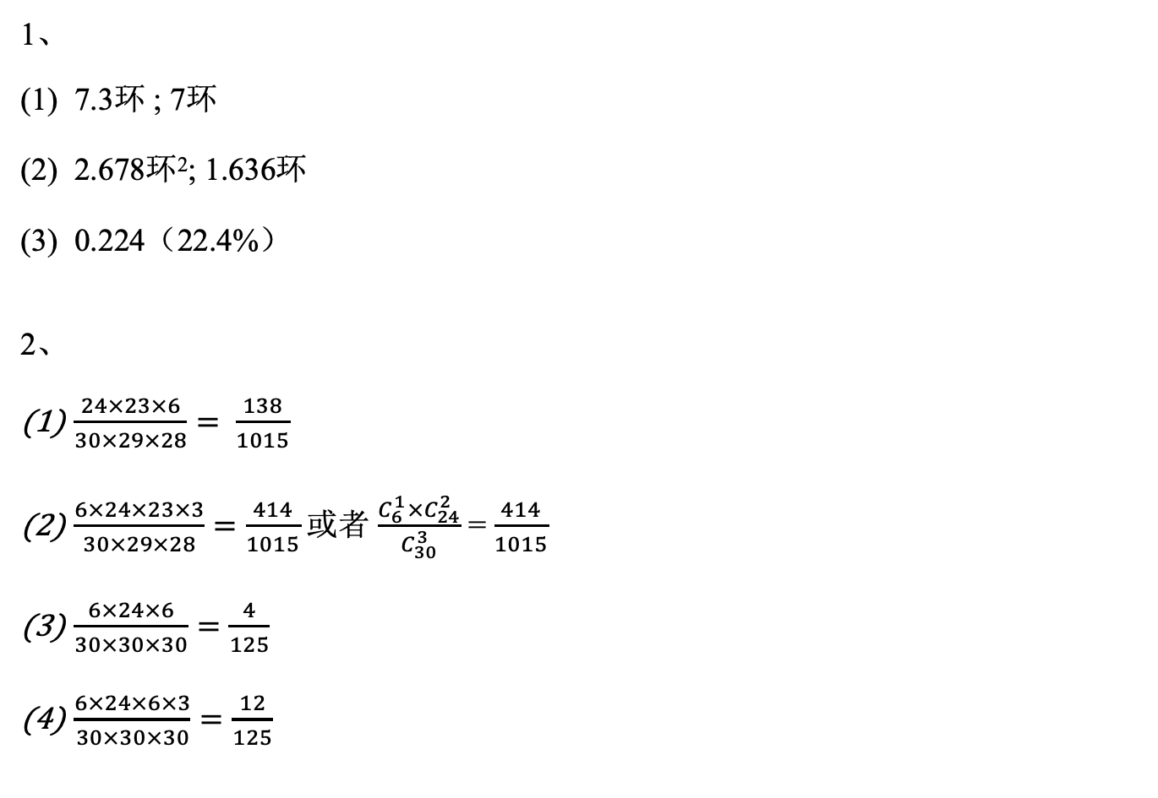
1、
7.3环 ; 7环
2.678环²; 1.636环
0.224（22.4%）
2、
$\frac{24×23×6}{30×29×28}= \frac{138}{1015}$
$\frac{6×24×23×3}{30×29×28}=\frac{414}{1015}$或者 $\frac{C_{6 }^{1}×C_{24}^{2}}{C_{30}^{3}}$ = $\frac{414}{1015}$
$\frac{6×24×6}{30×30×30}=\frac{4}{125}$
$\frac{6×24×6×3}{30×30×30}=\frac{12}{125}$

Slide 18
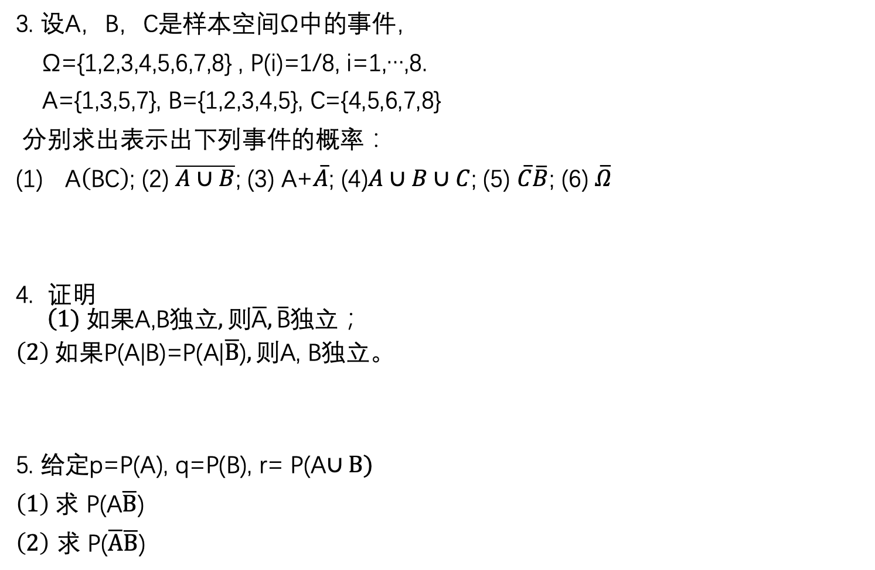
(18')
3. 设A，B，C是样本空间Ω中的事件，
Ω={1,2,3,4,5,6,7,8} , P(i)=1/8, i=1,…,8.
A={1,3,5,7}, B={1,2,3,4,5}, C={4,5,6,7,8}
分别求出表示出下列事件的概率：
$\text{A}\left(\text{BC}\right)$; (2) $\overline{A∪B}$; (3) $\text{A}\text{+}\overline{A}$; (4)$A∪B∪C$; (5) $\overline{C}\overline{B}$; (6) $\overline{Ω}$
4. 证明
$$\begin{matrix}\left(1) 如果\text{A}\text{,}\text{B}独立,则\overline{\text{A}},\overline{\text{B}}独立；\right. \\ \left(2\right) 如果\text{P}\text{(}\text{A}\text{|}\text{B}\text{)=}\text{P}\text{(}\text{A}\text{|}\overline{B}\text{)}, 则\text{A}\text{, }\text{B}独立。\end{matrix}$$
5. 给定p=P(A), q=P(B), r= P(A$∪B)$
$\left(1\right) 求$ P(A$\overline{B}$)
$\left(2\right)$ 求 P($\overline{A}\overline{B}$)
(14')
(12')

Slide 19
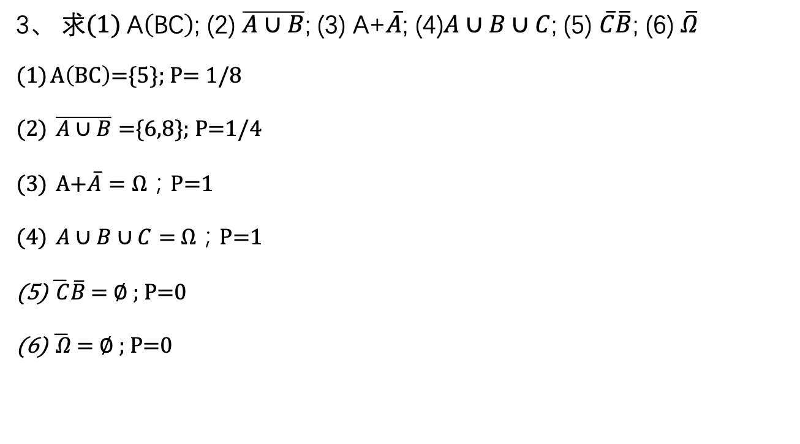
（18'）
3、$求\text{(1) }\text{A}\left(\text{BC}\right)$; (2) $\overline{A∪B}$; (3) $\text{A}\text{+}\overline{A}$; (4)$A∪B∪C$; (5) $\overline{C}\overline{B}$; (6) $\overline{Ω}$
$\text{A}\left(\text{BC}\right)$={5}; P= 1/8
$\overline{A∪B}=${6,8}; P=1/4
$\text{A}\text{+}\overline{A}=Ω$；P=1
$A∪B∪C=$ $Ω$；P=1
$\overline{ C}\overline{B}$ = ∅ ; P=0
$\overline{ Ω}$ = ∅ ; P=0

Slide 20
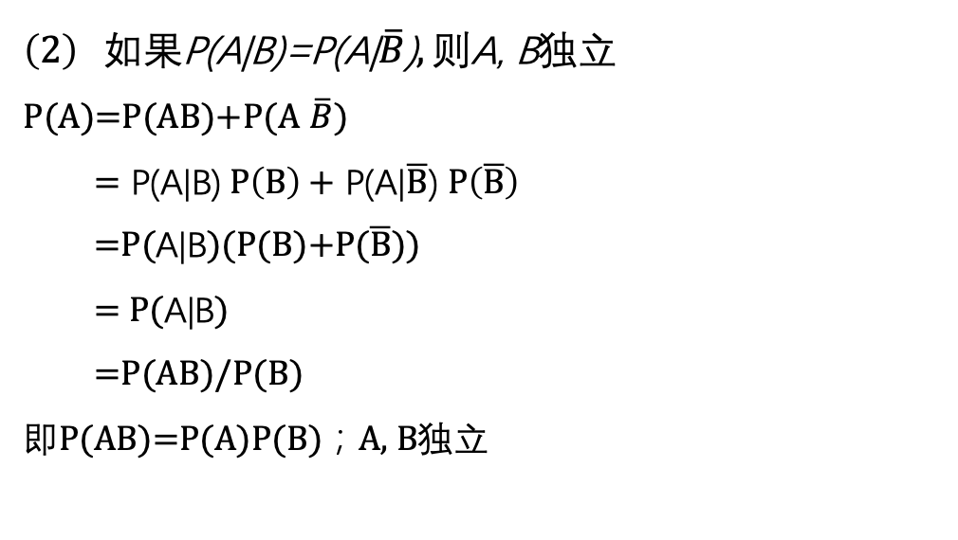
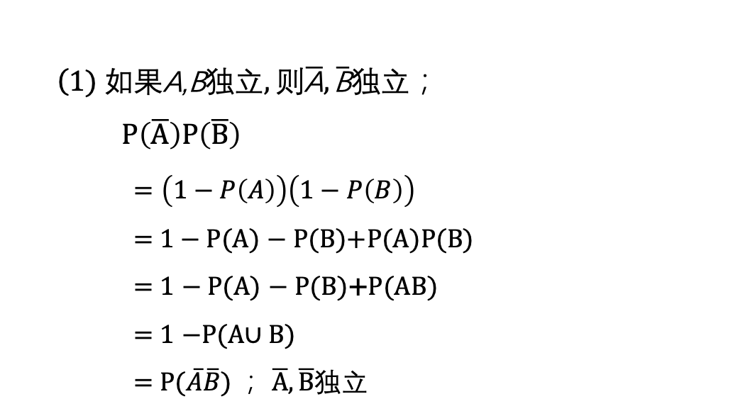
$$\left(1) 如果\text{A}\text{,}\text{B}独立,则\overline{\text{A}},\overline{\text{B}}独立；\right.$$
$P\left(\overline{A}\right)P\left(\overline{B}\right)$
$$=\left(1−P\left(A\right)\right)\left(1−P\left(B\right)\right)$$
$=$ 1 $−$P(A) $−$P(B)+P(A)P(B)
= 1 $−$P(A) $−$P(B)+P(AB)
= 1 $−$P(A$∪B$)
= P($\overline{A}\overline{B}$) ； $\overline{\text{A}},\overline{\text{B}}独立$
4、
(7')
$$\left(2\right) 如果\text{P}\text{(}\text{A}\text{|}\text{B}\text{)=}\text{P}\text{(}\text{A}\text{|}\overline{B}\text{)}, 则\text{A}\text{, }\text{B}独立$$
P(A)=P(AB)+P(A $\overline{B}$)
= $\text{P}\text{(}\text{A}\text{|}\text{B}\text{)} P\left(B\right)+$ $\text{P}\text{(}\text{A}\text{|}\overline{B}\text{)}$ $P\left(\overline{B}\right)$
=P($\text{A}\text{|}\text{B}$)(P(B)+P($\overline{B}$))
= P($\text{A}\text{|}\text{B}$)
=P(AB)/P(B)
即P(AB)=P(A)P(B)；A, B独立
(7')

Slide 21
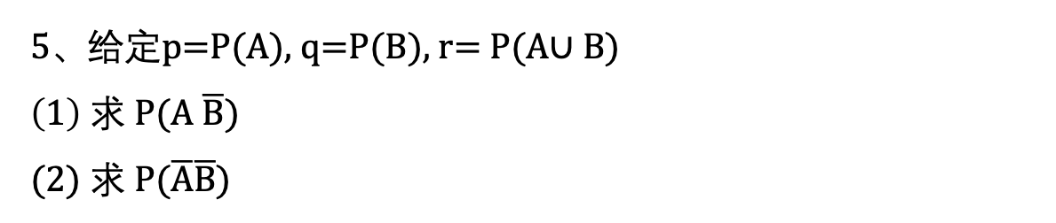
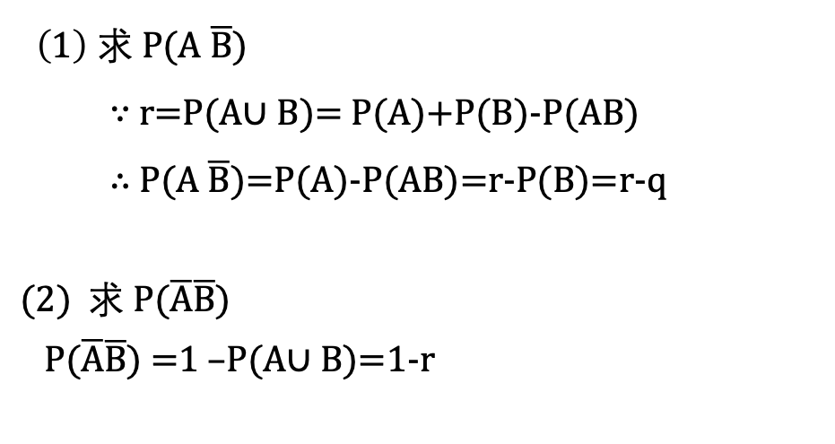
5、给定p=P(A), q=P(B), r= P(A$∪B)$
$\left(1\right) 求$ P(A $\overline{B}$)
(2) 求 P($\overline{A}\overline{B}$)
$\left(1\right) 求$ P(A $\overline{B}$)
∵ r=P(A$∪B)$= P(A)+P(B)-P(AB)
∴ P(A $\overline{B}$)=P(A)-P(AB)=r-P(B)=r-q
求 P($\overline{A}\overline{B}$)
P($\overline{A}\overline{B}$) =1 –P(A$∪B)$=1-r
(6')
(6')

Slide 22
6.(17')进入春季，上海每天下雨的可能性是三分之一。如果下雨，交通量随之增大的可能性是二分之一，如果不下雨，交通量增加的可能性是四分之一。在下雨和交通量增加的情况下，我将有二分之一的可能性会迟到。然而，在不下雨且交通量不增加的情况下，我只有八分之一的可能性会迟到。在其他情况（下雨交通量不增加，交通量增加不下雨），我都只有四分之一的可能性迟到。
在上海的任意一天中，
（1）这一天未下雨交通量增加，我却没有迟到的概率是多少 (5')？
（2）我迟到的概率是多少 (6')？
（3）如果已知我当天迟到了，那么这一天下雨的可能性是多少 (6')？

Slide 23
6.当天下雨为事件A
当天交通量增加为事件B
当天迟到为事件C
（1）解题思路：
这一题计算的是这一天未下雨，在未下雨的条件下交通量增加了，在未下雨交通量增加的条件下我未迟到的概率，为三个概率相乘
（2）解题思路：
这一题计算的是我迟到的概率，而迟到事件可以看做四个子事件的和。即：下雨交通量增加我迟到，下雨交通量未增加我迟到，未下雨交通量增加我迟到，未下雨交通量未增加我迟到 用负事件减也可以
（3）解题思路：
这一题我迟到了，下雨的条件概率，需要使用贝叶斯公式
我迟到和下雨同时发生的概率如下，且上一题已经计算了我迟到的概率
可得，我迟到那一天下雨的概率
(5')
(6')
(6')

Slide 24
7.(18')某地区2000年共有10万个12岁正常儿童，为了解该地区12岁正常儿童的身高情况，可以采用两种方法进行调查。第一种方法是在该地区进行普查，即测量全部这10万个儿童的身高，然后进行分析，但是这样做的工作量非常大。第二种方法是采用抽样调查，如随机抽取100个对象，测量他们的身高，通过分析这100个儿童的身高，推断该地区的10万个12岁正常儿童的身高情况。
请问1）观察单位或者个体是什么？(2')
2）观察指标或者变量是什么？(2')
3）观察值是什么？(2')
4）样本是什么？(3')
5）总体是什么？(3')
6）有哪些基本方法可以对收集的资料进行统计描述？(3')
7）这些描述有哪两个重要特征？并列举一些统计量。(3')

Slide 25
7.参考答案：
1）每个12岁正常儿童 (2')
2）身高 (2')
3）身高的测量值 (2')
4）随机抽取的100个12岁正常儿童身高观察值构成的集合 (3')
5）10万个正常儿童身高的集合 (3')
6）可以用频数分布表与频数分布图来描述 (3')
7）表和图可以显示频数分布的集中趋势和离散趋势
集中趋势：算术平均数，几何平均数、中位数、百分位数
离散趋势：方差、标准差、极差、四分位数、变异系数 (3')

Slide 26
课程反馈

